Slide 1
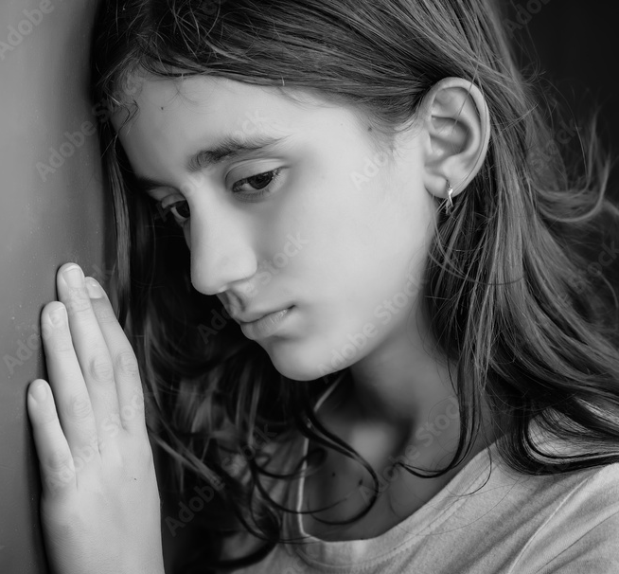
26\4\24
מי דרס את שליח הפיצה?
מאת: רועי שוהנדלר
מספר גיליון: 21
פתיח: עלמה היא נערה צעירה אבל כבר עברה דברים לא פשוטים בחייה. היא מתמודדת עם קשיים רגשיים. כעת נכיר את סיפורה יותר מקרוב.
שם מגזין:
סיפורים מהחיים
ראיון עם עלמה
מראיין: מה היו היחסים בינך ובין אביך?
עלמה: אהבתי אותו המון, והוא גם אהב אותי אהבה גדולה ונתן לי עצות טובות.
מראיין: אילו עצות נתן לך אביך במכתביו?
עלמה: העצות שלו היו לאהוב, להשתמש בהומור, להאמין בטוב שבעולם לעשות דברים שאוהבים, ולא רק לחלום עליהם.
מראיין: מי הייתה רבקה שחרי בשבילך?
עלמה: היא הייתה השכנה הזקנה מדירה 2. היא דאגה לי לאוכל כשאמא לא הייתה בבית, חשבתי עליה שהיא אישה טובה בסתר. כשהיא נפטרה, החלטתי ללכת להלוויה שלה. זה הגיע לה כטובה ממני.
מראיין: איך הצלחת למצוא עבודה?
עלמה: בהלוויה של גברת שחר הגיע איש זקן עם כובע, והוא ליווה אותי לבית קפה לשתות מים (ראה שאני מיובשת). בעלת הקפה, מטולה, הציעה לי עבודה אצלה.
מראיין: איפה פגשת את מירי המורה?
עלמה: פגשתי את מירי בבית הקפה של מטולה. היא ישבה וקראה ספר.
מראיין: מה אמרה לך מירי? איך הרגשת?
עלמה: היא אמרה שאילו יכלה הייתה מכירה לי את בנה יואב. הרגשתי מופתעת וסקרנית.
מראיין: מה סיפרו לך על ביל"ו, נער הליווי?
עלמה: הוא ברח מחיילים שרצחו את משפחתו, ולא הצליח להגיע להלוויותיהם. לכן הגיע לכל הלוויה והקדיש חלק ממנה למשפחתו.
מראיין: מדוע הסכמת לצאת עם בר, למרות שלא מצא חן בעיניך?
עלמה: רציתי להרגיש נורמלית ולבלות.
מראיין: מדוע מירי לא יכלה להכיר לך את הבן שלה?
עלמה: מפני שהוא נהרג בתאונת דרכים. הוא היה שליח פיצה, ומכונית פגעה בו.
מראיין: האם תרצי להיות חברה של הנכד של רבקה שחרי?
עלמה: וואו, אני חושבת שכן.

